Slide 1

ФГБОУ ВО ДОННМУ ИМ. М. ГОРЬКОГО
Кафедра педиатрии №2
Дефицит кальция у детей
к.м.н., доцент Шапченко Т.И
д.м.н., профессор Налетов А.В.

Slide 2


Обязательным условием роста, физического и нервно-психического развития ребенка, сбалансированного течения всех метаболических процессов является адекватное обеспечение организма органическими (белки, липиды, углеводы, витамины) и неорганическими(вода, минеральные элементы) веществами

Slide 3
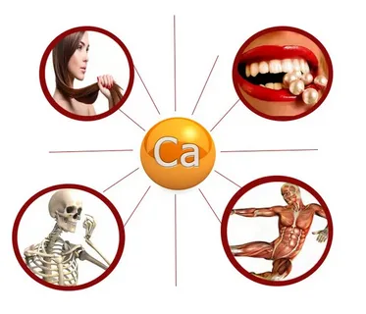
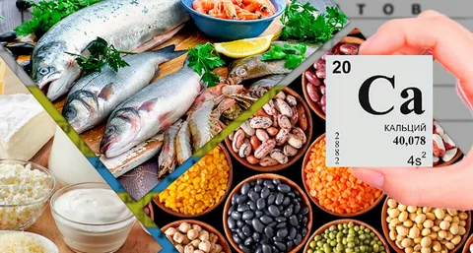
Среди эссенциальных макроэлементов, химических веществ, количествеоборот которых в сутки выражается в граммах и концентрация которых в организме превышает 0,01%, кальций занимает одну из ключевых позиций в силу широкого спектра своих биологических функций.
В организме человека на него приходит около 1,4% от массы тела (в абсолютных цифрах от 25-30г у новорожденного, до 1000-1200г на 70 кг массы у взрослого

Slide 4
КАЛЬЦИЙ – основной минерал костной ткани
Снижает секрецию паратиреогормона и резорбцию костной ткани
Дополнительное включение Са в рацион детей способствует сохранению МПКТ в пожилом возрасте, снижает риск переломов шейки бедра на 10%
Снижение пиковой плотности костной у детей на 5-10% повышает риск перелома шейки бедра у пожилых на 50%
Существуют индивидуальные различия в степени всасывания Са в кишечнике
          Нарушает метаболизм Са
          Повышает Р крови и ведет к выведению Са из организма, снижает минерализацию костной ткани (ВМС, ВМD)
          Повышает буферную емкость и нарушает рост бифидофлоры
          Снижает всасывание Fe
Высокий уровень Р в питании грудных детей

Slide 5
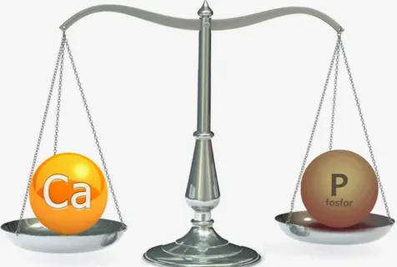
Возможный механизм действия избыточного фосфора
Повышенное потребление Р
Увеличение Р в сыворотке
Снижение Са в сыворотке
Резорбция костной ткани
Повышение уровня паратгормона (ПТГ)

Slide 6
Спектр биологических функций кальция в физиологических процессах:
Регуляция клеточных и внутриклеточных процессов: биологическая сигнализация об активации всех стадий клеточного цикла и генной транскрипции, кофактор эндонуклеаз, участвующих в деградации
ДНК в процессе апоптоза:
Регуляция процессов нервной проводимости и мышечных сокращений;
участие в процессах свертывания крови;
Регуляция проницаемости клеточных мембран;
поддержание стабильной сердечной деятельности;
Регуляция синтеза и высвобождения ряда гормонов и нейромедиаторов;
Участие в поддержании минерального гомеостаза, белковом, липидном углеводном обмене;
Участие в процессах межклеточной адгезии и формировании структуры соединительной ткани;
Регуляция клеточного апоптоза и воспаления, синаптической трансмиссии и роста аксонов

Slide 7
Витамин D3 (холекальциферол) | Повышает абсорбцию Са в тонком кишечнике и его реабсорбцию почечными канальцами; Регулирует метаболизм Са, Р, Мg в организме; Участвует в формировании и регенерации костной ткани влияет на функциональное состояние паращитовидной, половых желез
Магний | Принимает участие в метаболизме костной ткани; Препятствует деминерализации костей; Тормозит отложение Са на стенках ровеносных сосудов, клапанах сердца, мышцах, мочевыводящих путях
Цинк | Влияет не процесс ремоделирования костной ткани и активность эстрогенов; Является кофактором более чем 200 ферментов
Медь | Участвует в синтезе коллагена и эластина, образующих матрицу хрящевой ткани
Марганец | Нормализует синтез гликоаминогликанов, необходимых для синтеза хрящевой костной ткани; Дублирует кальций сохраняющие функции витамина D3
Бор | Ключевой микроэлемент для процесса остеогенеза, регулирует активность паратиреоидного гормона и через него – обмен Са, Р, Мg и холекальциферола; Независимо от витамина D3, влияет на обмен Са, Р, Мg

Slide 8
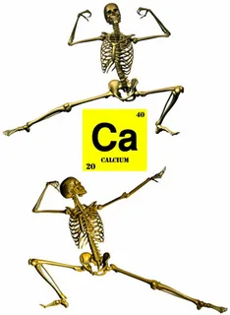
Причины недостаточного поступления/усвоения питательных веществ
Острые и хронические инфекционные заболевания
Хронические воспалительные процессы
Патология ЖКТ (ВЗК, мальабсорбция) 5 эпизодов диареи в первые 2 года жизни приводит к низкорослости в среднем в 25% случаев у детей перенесших данные эпизоды (8-38%)
Генетическая патология (муковисцидоз)
Хронические госпитализация
Психологические, психиатрические/неврологические
заболевания (анорексия, нарушения глотания и т.д)
Нарушение пищевого поведения

Slide 9
Когда вероятны проблемы недостаточности питания и низкорослости?
Недоношенные дети
Однообразное/Нерегулярное питание
Часто болеющие дети
Пищевая аллергия
Избирательный аппетит (13-22% детей)
Слишком длительный период кормления грудью
Слишком раннее введение прикорма (до 6 мес)
Ребенок медленно принимающий пищу
Снижение когнитивных функций
Показатели веса по росту ребенка ниже 25 перцентиля

Slide 10

Способ определения окончательного роста –
В. Каркус (1979)
Рост девочки (см) =
(рост отца х 0.923 + рост мамы) /2
Рост мальчика (см) =
(рост отца + рост мамы х 1,08) /2
[(рост мамы + рост папы)/2] + /- 6см= ???

Slide 11
Лабораторная диагностика у детей с низкорослостью
Общий анализ крови | Анемия
Биохимический анализ крови | Патология печени и почек
ФСГ, Кариотип | Синдром Теренера
ТТТ, Т4 | Гипотиреоз
Трансглутаминаза, IgA | Целиакия
Концентрация кальция в крови находится в диапазоне 2,25-2,75 ммоль/л, причем около 45% его связано с плазменными белками, 8-10% - в комплексе с другими ионами,
45-50% находится в свободной ионной форме.
Последняя форма составляет физиологическую активную часть в обмене кальция и часто является лучшим индикатором в клинических исследованиях.

Slide 12

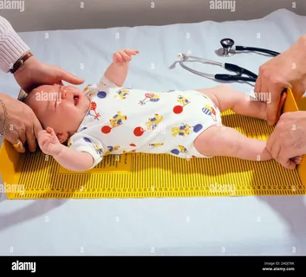

Методы диагностики патологии костной системы
Анамнез
Осмотр (визуальный осмотр, пальпация, измерение)
УЗИ
Рентгенография
КТ диагностика
МРТ диагностика
Денситометрия

Slide 13
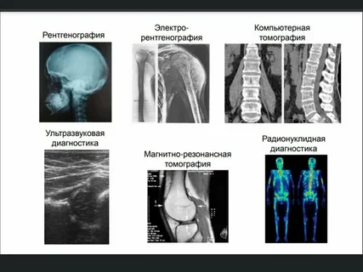
Рентгенодиагностика опорно-двигательного аппарата – «золотой стандарт» диагностики
Статическая рентгенография
Динамическая рентгенография с контрастированием
КТ диагностика
Диагностика травм
Диагностика воспалений (в опорно-двигательной системе, в основном, поражаются кости, суставы и позвоночный столб).
Диагностика аномалий развития
Диагностика инородных тел (скобы, гвозди, штифты и др).
Диагностика опухолей и др.

Slide 14
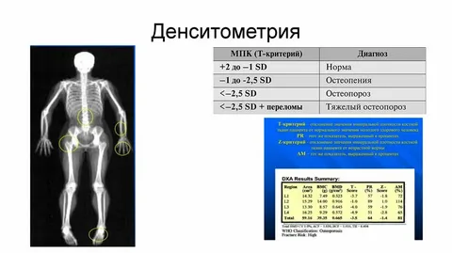
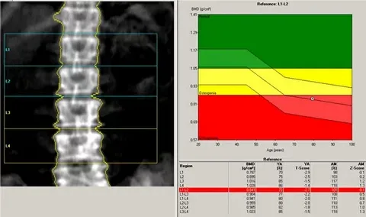
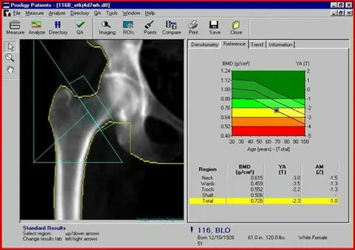
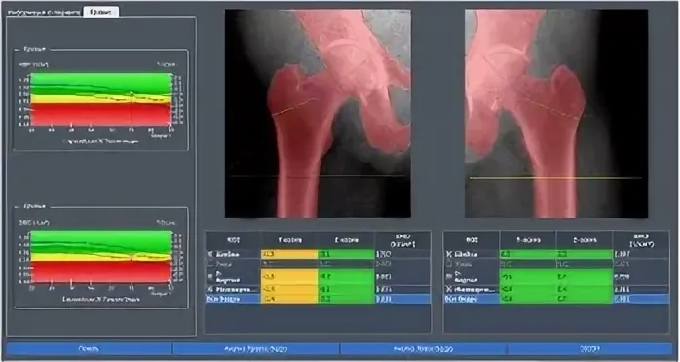
Центральные системы оценки МПКТ

Slide 15
Оптимальное потребление Са мг/сутки
Беременные и кормящие женщины | 1200=1500
Подростки | 1200-1500
Дети от года до 5 лет | 800-1200
Дети до 6 месяцев | 600
Новорожденные | 400

Slide 16
Причины дефицита кальция у детей
Особенности течения беременности: недоношенность, многоплодная беременность, на фоне кальципении, хронической соматической патологии у матери, фетоплацентарная недостаточность, гестозы, внутриутробные инфекции.
Алиментарный дефицит Са: низкое содержание кальция в пищевых продуктах и воде, несбалансированное питание, голодание, ограничительные диеты с исключением молочных продуктов, вегетарианство, чрезмерное употребление кофеинсодержащих продуктов, недостаточное содержание в рационе кальциферолов.
Нарушение абсорбции кальция и кальциферолов в кишечнике: наследственные ферментопатии, заболевания кишечника, печени и ЖВП, ПЖ, сопровождающиеся развитием мальабсорбции, пищевая аллергия, кишечные инфекции
Экологические факторы: избыточное поступление в организм фосфора, свинца, цинка, магния, кобальта, железа, калия, натрия.

Slide 17
Причины дефицита кальция у детей
Нарушения эндокринной регуляции обмена Са и Р: заболевания щитовидной железы, околощитовидных желез, резистентность органов-мишеней к паратиреоидному гормону.
Заболевания почек: наследственные тубуллопатии, врожденные аномалии развития, хронические нефриты, болезни почек с ретенцией фосфатов.
Образ жизни: недостаточная инсоляция, гиподинамия, чрезмерная физическая нагрузка, курение, хронические стрессы.
Ятрогенные причины: системное применение кортикостероидов, тиреоидных гормонов, антиконвульсантов, фенобарбитала, гепарина (>3мес), химиотерапевтических препаратов, антацидов, слабительных, мочегонных, тетрациклинов, циклоспоринов, гонадотропина, лучевая терапия, длительная иммобилизация.

Slide 18
Ассоциированные с дефицитом кальция патологические состояния у детей
Внутриутробный и неонатальный период | Алиментарный дефицит кальция и витамина D матери, беременность на фоне хронических заболеваний матери (патология почек, эндокринной системы, жкт идр.), гестоза, вредные привычки матери, проф.вредности у матери. | Повышение риска преэклампсии и преждевременных родов, перинатальной смертности; задержка внутриутробного развития плода; стигмы дисэмбриогенеза; остеопения недоношенных; рахит; остеопороз; нарушение формирования зубочелюстной системы. В неонатальном периоде: риск развития РДС; судорог, гипотензии, метаболического ацидоза; сепсиса.
0-3 года | Алиментарный дефицит кальция и витамина D, недоношенность, многоплодная беременность, гипотиреоз, наследственные и врожденные заболевания почек, печени, щитовидной и паращитовидных желез, низкая инсоляция, полигиповитаминозы | Алиментарный рахит; рахитоподобные деформации скелета; спазмофилия; снижение темпов физического и нервно-психического развития, с-м гиперактивности и дефицита внимани; эмоционально-поведенческие расстройства
Дошкольный и школьный период | Алиментарный дефицит кальция и витамина D, несбалансированное питание, вредные привычки, экопатогены, гиподинамия, низкая инсоляция, болезни жкт, почек, печени, ревматические и эндокринные заболевания, наследственные синдромы с гипопаратиреозом и псевдогипопаратиреозом | Низкие темпы роста; остеопороз; риск патологических низкоэнергетических переломов костей; рахитоподобные деформации скелета; судорожные пароксизмы; атаксические расстройства, отставание в психоречевом развитии и др.

Slide 19
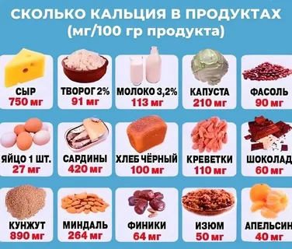
Пищевые источники кальция
Молочные продукты (молоко, сыр)
100г молока содержится 100 мг Са
100г творога – 95 мг Са
100г сметаны - 90мг Са
Морские водоросли (ламинария)
Миндаль
Лесной орех
Кунжут
Фисташки
Фасоль
Инжир
Брюква
Брокколи
Суточная потребность 800-1500 мг кальция

Slide 20
Не весь кальций можно съесть
Молоко в зависимости от производителя может содержать количество Са, различающееся в 1,5-2 раза
Даже продукты-концентраторы Са содержат миллиграмы его (для восполнения суточной потребности необходимо 1 л молока или 1 кг творога или 1100 г сметаны)
Пищевые продукты содержат вещества, оказывающие нежелательные эффекты на организм (100 г твердого швейцарского сыра – 600 мг Са – 80 г насыщенных жиров)
АБКМ
Щавелевая и фитиновая кислоты (например, шпинат или ревень) уменьшают всасывание Са из-за образования нерастворимых Са-оксалатных и Са-фитатных комплексов
Известно, что нормальный баланс кальция вместе с нормальным уровнем витамина D важен для поддержания сбалансированного метаболизма костной ткани, и в течение многих лет кальций и витамин D считались решающими в профилактике и лечении остеопороза.
Однако в последнее время польза добавок кальция (отдельно или в сочетании с витамином D) была поставлена под сомнение, поскольку в некоторых исследованиях сообщалось лишь о слабой эффективности этих добавок в снижении риска хрупких переломов.

Slide 21
Витамин D и Са: фармокинетика
Цель одновременного приема: вит D стимулирует повышение экспресии Са-транспортирующих ионных каналов в различных типах клеток
Однако…
холекальциферол должен трансформироваться в активные формы в печени и почках – 2-3ч.
активные формы витамина D (25-гидроксивитамин D, 1,25-дигидроксивитамин D) должны транспортироваться к целевым клеткам и стимулировать процессы экспрессии Са каналов – 1-2ч.
Пик концентрации Са в плазме крови при реr os приеме достигается через 1-2ч, после чего уровни Са в плазме начинают падать.
С точки зрения фармакокинетики > рационально не одновременный, а раздельный прием Са и витамина D
!!! Сначала принимается витамин D (причем желательно в активной форме), а через 3-4 ч – препарат Са (прием витамина D за несколько часов до приема Са как бы подготавливает клетки организма к более полноценному усвоению лактата, глюконата и цитрата Са)

Slide 22

